Slide 1
進捗報告（～11／8）：塩谷晃弘
2022.11.08
大牟田工場
生産技術部
計算科学Ｇ

Slide 2
目次
進捗状況
項目ごとの進捗
搭載法SNP 樹脂レール シミュレーション
第三製造部 データシート自動化
第三製造部 接合プロセス解析
今後の予定

Slide 3
目次
進捗状況
項目ごとの進捗
搭載法SNP 樹脂レール シミュレーション
第三製造部 データシート自動化
第三製造部 接合プロセス解析
今後の予定

Slide 4
進捗状況
タスク |  | Oct 27 | 28 | 29 | 30 | 31 | 1 | 2 | 3 | 4 | 5 | 6 | 7 | 8
熱解析
1 | 搭載法SNP 樹脂レール シミュレーション
業務プロセス改善
1 | 第三製造部 データシート自動化
2 | 第三製造部 接合プロセス解析
打ち合わせ等
ヒアリング
報告書・技術資料作成
形状作成
計算結果解析・自動化
自動実行設定・本番環境テスト
技術資料作成
手順書作成
1, 2, 3, 9号炉データ整理
トレーナー面談
SS活動
文化の日
ADINA-M
打ち合わせ
SAS画像解析
打ち合わせ
CYDAS面談
組合研修
業プロMTG
危険物甲種
GMTG
SAS
ハンズオン
品質教育
基本情報技術者①
分析研究発表会

Slide 5
目次
進捗状況
項目ごとの進捗
搭載法SNP 樹脂レール シミュレーション
第三製造部 データシート自動化
第三製造部 接合プロセス解析
今後の予定

Slide 6
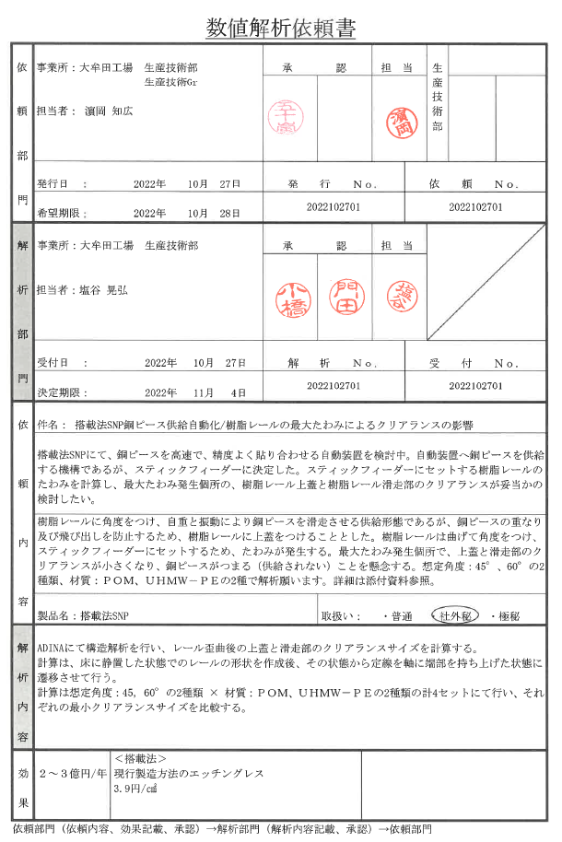
依頼内容
5
概要
搭載法SNPにて、銅ピースを高速かつ高精度で自動供給する装置の導入を検討中
スティックフィーダに樹脂レールをセットし、銅ピースの供給を行う
曲げの影響で上蓋と滑走部のクリアランスが小さくなり、同ピースが詰まることが懸念
銅ピース
銅ピースが詰まる？
上蓋
滑走部

Slide 7

依頼内容
6
目的
シミュレーションにより銅ピースが詰まらず流れるかを検証する
銅ピース
クリアランスを計算
銅ピース厚さ： 0.8 mm
クリアランス初期値：1.5 mm
上蓋
滑走部
銅ピースが詰まらないか検証
アプローチ方法
ADINAのシミュレーションで曲げ後の上蓋－滑走部間のクリアランスを計算する

Slide 8












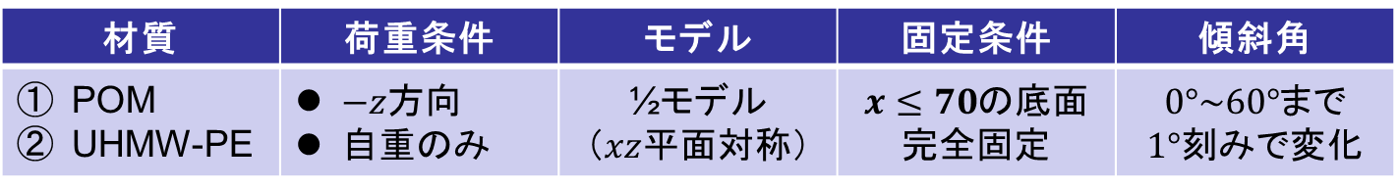
モデル概要
7
形状・計算条件
材質 | 荷重条件 | モデル | 固定条件 | 傾斜角
POM UHMW-PE | $−z$方向 自重のみ | ½モデル （$xz$平面対称） | $x≤70$の底面 完全固定 | $0°\sim 60°$まで $1°$刻みで変化
$yz$平面
$$x≤27, 573≤x$$
$$27≤x≤573$$
上蓋
$$z$$
2.0
$$z$$
2.0
2.0
銅ピース
3.5
銅ピース
2.0
2 or 3
2 or 3
1.5
$y$軸方向固定
滑走部
20.85
$$y$$
$y$軸方向固定
滑走部
20.85
$$y$$
$$z$$
$xz$平面
5.5 or 6.5
70
滑走部
600
$$x$$
完全固定
※単位は全て [mm]

Slide 9
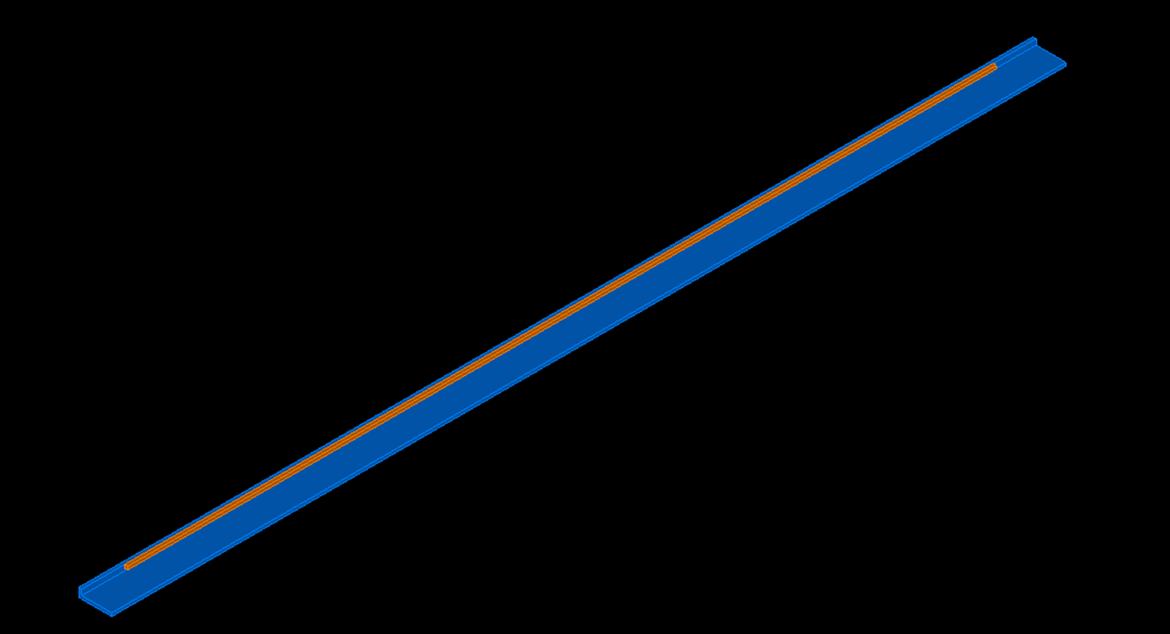
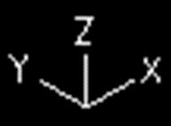
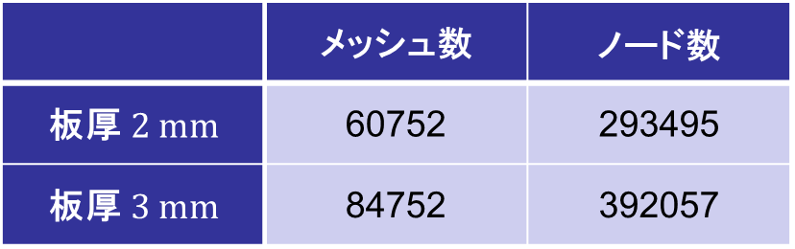
モデル概要
8
形状モデル@ADINA
 | メッシュ数 | ノード数
板厚 $2 mm$ | 60752 | 293495
板厚 $3 mm$ | 84752 | 392057

Slide 10
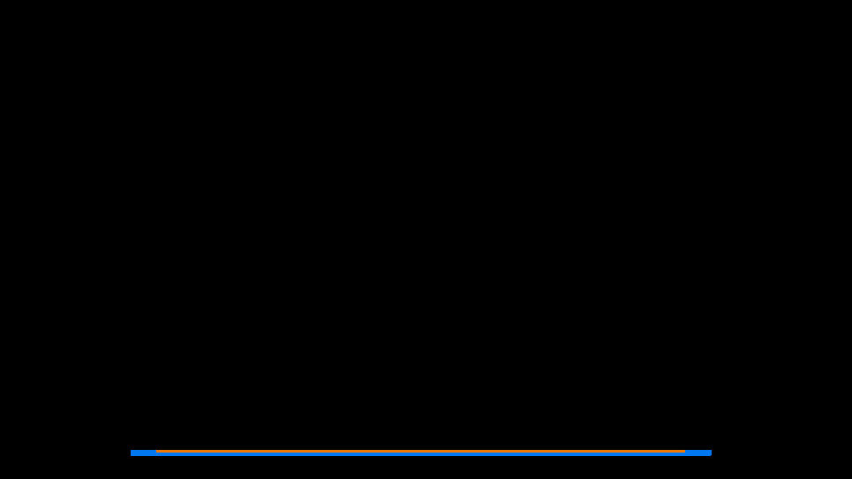

計算結果・考察
9
傾斜を大きくしたときの変化の様子
ケーシングはたわまず上下に伸長
熱膨張の影響が支配的

Slide 11
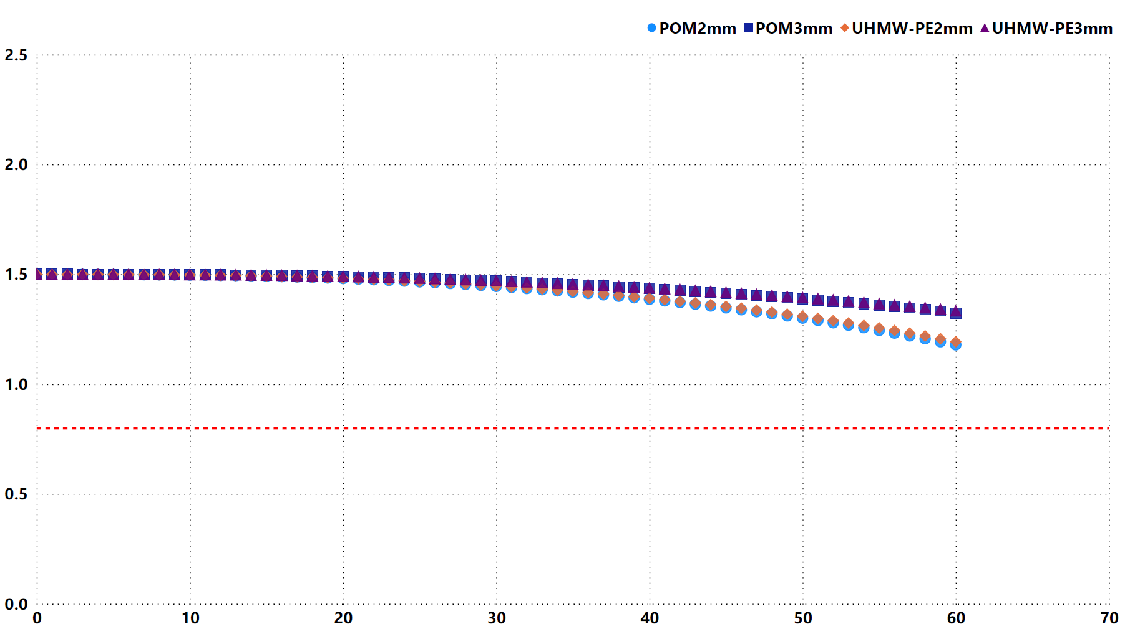


計算結果・考察
10
接触の有無
傾斜角が大きくなるとクリアランスが小さくなる
最小クリアランスサイズ $\left[mm\right]$
接触なし
銅ピース厚さ
傾斜角 $\left[°\right]$

Slide 12
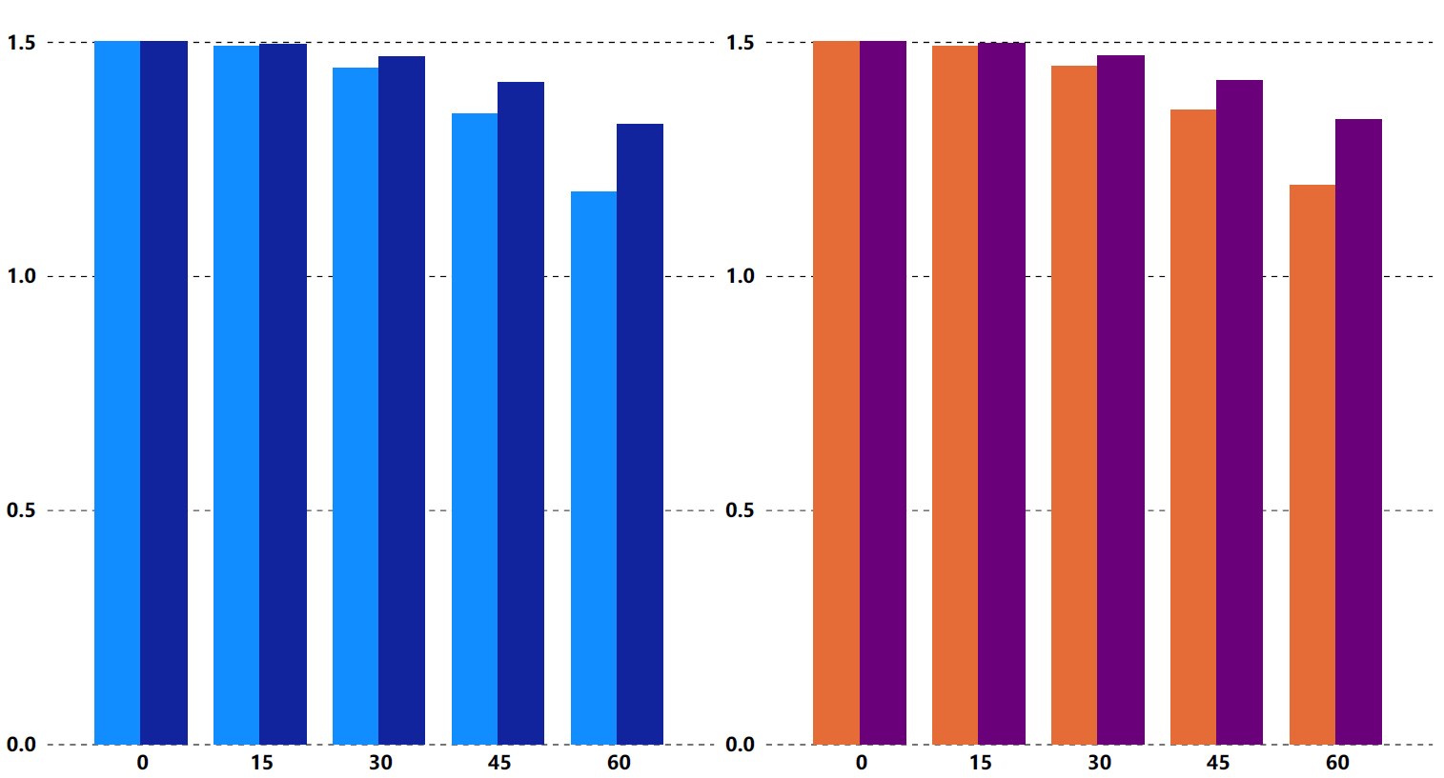








計算結果・考察
11
板厚とクリアランスサイズの関係
材質：POM
板厚
材質：UHMW-PE
板厚
：$2 mm$
：$2 mm$
：$3 mm$
：$3 mm$
クリアランスの大きさは
板厚$2 mm<3 mm$
最小クリアランスサイズ $\left[mm\right]$
傾斜角 $\left[°\right]$
傾斜角 $\left[°\right]$

Slide 13
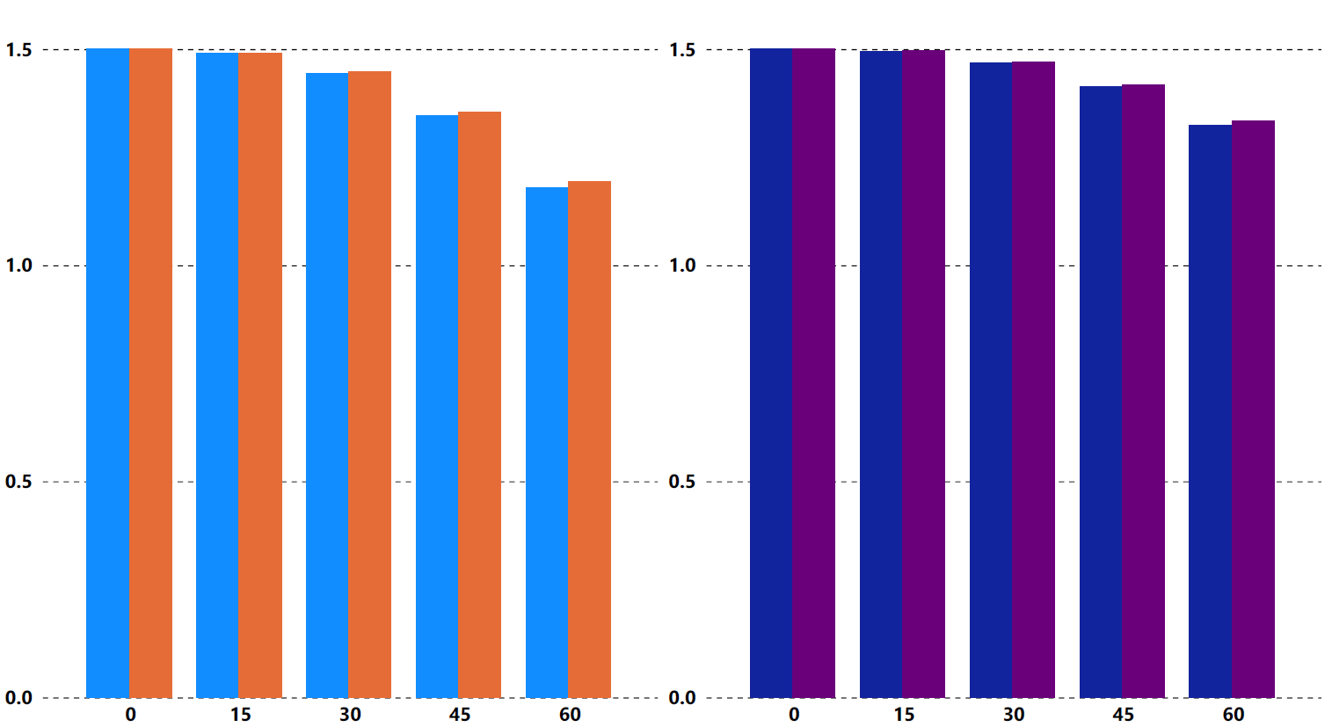



計算結果・考察
材質とクリアランスサイズの関係
板厚：2$mm$
材質
板厚：3$mm$
材質
：POM
：POM
：UHMW-PE
：UHMW-PE
クリアランスの大きさはPOMとUHMW-PEで
ほぼ同じ
最小クリアランスサイズ $\left[mm\right]$
傾斜角 $\left[°\right]$
傾斜角 $\left[°\right]$

Slide 14

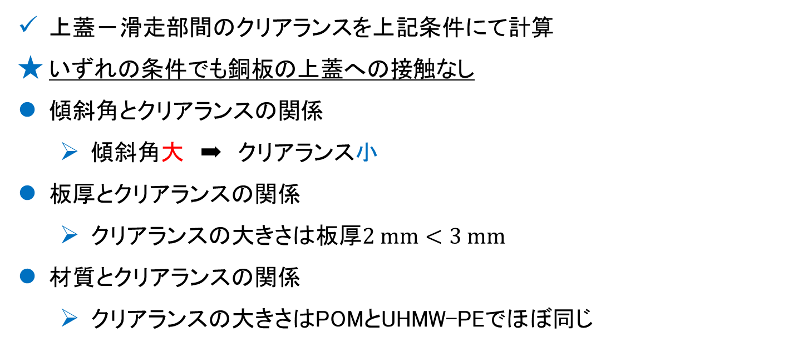
まとめ
13
材質 | 荷重条件 | モデル | 固定条件 | 傾斜角
POM UHMW-PE | $−z$方向 自重のみ | ½モデル （$xz$平面対称） | $x≤70$の底面 完全固定 | $0°\sim 60°$まで $1°$刻みで変化
上蓋－滑走部間のクリアランスを上記条件にて計算
いずれの条件でも銅板の上蓋への接触なし
傾斜角とクリアランスの関係
傾斜角大 ➡ クリアランス小
板厚とクリアランスの関係
クリアランスの大きさは板厚$2 mm<3 mm$
材質とクリアランスの関係
クリアランスの大きさはPOMとUHMW-PEでほぼ同じ

Slide 15
目次
進捗状況
項目ごとの進捗
搭載法SNP 樹脂レール シミュレーション
第三製造部 データシート自動化
第三製造部 接合プロセス解析
今後の予定

Slide 16




第三製造部 データシート自動化
背景・目的
依頼内容
PIデータを活用して、データシートに必要な
プロセスデータを自動で抽出できるようにしたい！
（依頼元：第三製造部回路課）
紙のデータシートを記入
データシートの各項目をExcelに入力

Slide 17
第三製造部 データシート自動化
進捗状況
本番環境に導入、SQLサーバにてデータ取得中
手順書原案作成
技術資料発行：SeeQでの解析内容について
今後の予定
手順書修正：データのエクスポートについて追記
技術資料作成：自動化システムについて
データエクスポートのサポート：SQLサーバからの出力方法を現場の方に教育

Slide 18
目次
進捗状況
項目ごとの進捗
搭載法SNP 樹脂レール シミュレーション
第三製造部 データシート自動化
第三製造部 接合プロセス解析
今後の予定

Slide 19





第三製造部 接合プロセス解析
背景・目的
データの一元管理
目的
データの一元管理システムの構築したうえで、そのデータの分析を行うことで、回路課の接合プロセスを改善して収率を向上させる
原料データ
プロセスデータ
データベース
収率改善！
データ分析
ゴールデンバッチの作成
異常検知システムの構築
など
品質データ

Slide 20
第三製造部 接合プロセス解析
接合プロセス解析の流れ
STEP 1
データの一元管理
STEP 2
データ分析
プロセスデータと品質データをロットで紐づけ
定常的に紐づけが可能な仕組み作り
収率に影響するファクターを調査
最適なバッチプロセスの特定・構築
プロセスデータ
品質データ
ロットで
紐づけ

Slide 21
第三製造部 接合プロセス解析
進捗状況
1, 2, 3, 9号炉の過去のプロセスデータ整理中
プロセスデータとロットの紐づけ
今後の予定
定常的にプロセスデータとロットを紐づける
プロセスの開始・終了時刻をロットと紐づけて記録
定常的にプロセスデータを蓄積させる仕組み作り
9号炉はPIシステム導入
2, 3号炉はSDのCSV取り出し→データベースに収集等

Slide 22
目次
進捗状況
項目ごとの進捗
搭載法SNP 樹脂レール シミュレーション
第三製造部 データシート自動化
第三製造部 接合プロセス解析
今後の予定

Slide 23
今後の予定
タスク |  | Jul | 9- | 16- | 23- | Aug | WK 2 | WK 3 | WK 4 |  | Sep | WK 2 | WK 3 | WK 4 | Oct |  |  |  |  | Nov |  |  |  | Dec
 |  | 4- | 11- | 18- | 25- | 1- | 8- | 15- | 22- | 29- | 5- | 12- | 19 | 26- | 3- | 10- | 17- | 24- | 31- | 7- | 14- | 21- | 28- | 5- | 12- | 19- | 26-
熱解析
1 | 構造関数 計算手法開発
2 | OSAB 中試酸化炉 シミュレーション
3 | 搭載法SNP 樹脂レール シミュレーション
業務プロセス改善
1 | HTデータ 自動処理システム
2 | COGNEX ViDi HTML自動解析
3 | 第三製造部 データシート自動化
4 | 第三製造部 接合プロセス解析
その他
ノイズ除去・
微分
逆畳み込み
Foster→
Cauer変換
逆畳み込み
最適化
コード一元化
技術資料
ADINA講座
材料力学勉強
形状作成
中試計算
中間
報告書
小試計算
最終
報告書
課題
検討会
報告書修正
技術資料
形状作成・計算
報告書・技術資料
AC
SAN工場
DP
技術資料
コード作成
報告書
技術資料
五泉に展開
技術資料
業プロ改革
報告会
SeeQ解析
コード作成
本番環境テスト
技術資料
技術資料・手順書
SeeQデータ
取り込み
プロセス・品質データ紐づけ
接合プロセス解析
危険物甲種
ITパスポート
基本情報技術者②
基本情報技術者①

